Slide 1
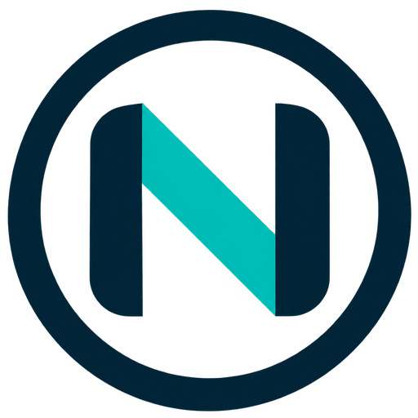








Justificativas
Produto
Stakeholders
  90% dos pregões elétricos escapam da busca por palavra-chave
  Sem analista, a pequena empresa não confere o edital em 8 dias úteis
  Cada edital custa R$ 110–700 para ler
Sistema multiagente que lê os pregões eletrônicos do PNCP item a item, extrai as exigências técnicas e decide com IA neuro-simbólica (LLM para ler, motor de regras para decidir) se o catálogo do fornecedor atende, citando o trecho do edital. Entrega ranking de oportunidades, dossiê com riscos e próximos passos, e um assistente de conversa.
  Fornecedores de material elétrico e iluminação
  Assessorias de licitação
  Órgãos compradores e PNCP / MGI
  Fabricantes e distribuidores
  AKCIT / Embrapii e FAPEG
  Provedores de IA e de nuvem
Objetivos
Requisitos
Permitir que fornecedores de material elétrico encontrem e avaliem, com evidência, pregões do PNCP: em 36 meses, chegar a 250 clientes, ampliar a presença de micro e pequenas empresas nas licitações e reduzir itens desertos.
  Toda conclusão aponta a evidência: documento, página e trecho literal conferido
  Veredito por regras: atende, não atende ou indeterminado por requisito; compatível, parcial, indeterminado ou incompatível por item
  Na falta de evidência, o sistema responde “indeterminado” em vez de inventar
  Busca e leitura de pregões reais do PNCP: PDF, DOCX, XLSX e ZIP, com modo offline
  Catálogo do fornecedor por upload (CSV, XLSX, JSON) ou montado a partir de fichas técnicas
  Revisão humana: o usuário segue, descarta ou marca cada oportunidade para revisão
  Análise de uma contratação em menos de 3 minutos, a até US$ 0,50
  Dossiê exportável em Markdown e PDF; interface e dossiê em português
  Reprodutível e independente do provedor de IA; chaves de API fora do código
Benefícios
Equipe
  Fornecedor: R$ 110–700 poupados por edital e acesso aos pregões que a busca não vê
  Governo: mais licitantes qualificados; cada um a mais reduz o preço em ~3,4%
  Micro e pequenas empresas: 45% dos itens elétricos são exclusivos para elas
  Energia: apoio à troca dos ~80% de pontos de iluminação pública ainda sem LED
  Fabrycio Leite Nakano Almada
  Kauan Divino Pouso Mariano
  Maykon Adriell Dutra
  Victor Emanuel da Silva Monteiro
Criado por: Fabrycio Nakano.

